Slide 1
Tiesinis sąrašas

Slide 2
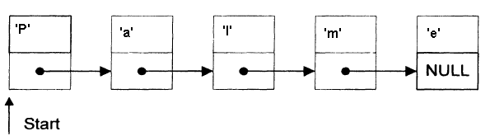

Slide 3
Kiekvienas tiesinio sąrašo elementas turi dvi dalis (du laukus):
  Pagrindinį lauką, kuriame saugoma turinio informacija (mūsų atveju simbolis);
  Pagalbinį lauką, kuriame saugoma rodyklė į kitą tiesinio sąrašo elementą;
Sąrašas turi du elementus, kurie yra ypatingi ir skiriasi nuo kitų.
  Tai pirmas sąrašo elementas (head). Jo ypatumas yra tame, kad jis turi rodyklę (Start). Be šios rodyklės negalima dirbti su tiesiniu sąrašu.
  Paskutinis tiesinio sąrašo elementas. Jo pagalbiniame lauke saugoma NULL rodyklė, reiškianti, kad kito elemento nėra.

Slide 4
struct ELEM
{
  char ch; //Pagrindinis laukas: simbolis
  ELEM *next; //Rodyklė į kitą elementą
};
ELEM *pe; //Rodyklė į struktūrą

Slide 5
TS pagrindinės operacijos
Inicializavimas;
Elemento pridėjimas į TS pradžią;
Elemento pridėjimas į TS pabaigą;
TS sudarymas tokiu būdu, kad pirmas įdėtas elementas atsidurtų sąrašo pradžioje;
TS sudarymas tokiu būdu, kad paskutinis įdėtas elementas atsidurtų sąrašo pradžioje;
Elemento pašalinimas iš TS pradžios;
Elemento pašalinimas iš TS pabaigos;
TS sunaikinimas su jo užimamos dinaminės atlaisvinimu;
TS turinio spausdinimas;
Elemento papildymas ar pašalinimas po kiekvieno TS elemento, turinčio nusakytą reikšmę;
Elemento papildymas ar pašalinimas prieš kiekvieną TS elementą, turinčio nusakytą reikšmę;

Slide 6
PVZ

Slide 7
Inicializavimas
Tai yra labai triviali operacija, kurios esmė yra priskirti TS pradžios rodyklei NULL reikšmę. Toks priskirimas reikš, kad sąrašas yra tuščias.
Sąrašo inicializavimas atliekamas visų pirma.

Slide 8
Elemento pridėjimas į sąrašo pradžią/pabaigą
Šios operacijos yra kaip savarankiškos, taip gali būti naudojamos TS sudaryti, kada paskutinis/pirmas įtrauktas elementas bus sąrašo pradžioje.
Add_beg, Add_end funkcijos

Slide 9
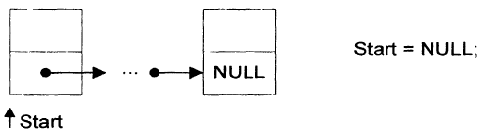
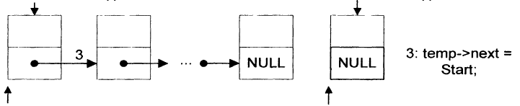

Slide 10
TS spausdinimas
Print_ls() funkcija

